Slide 1
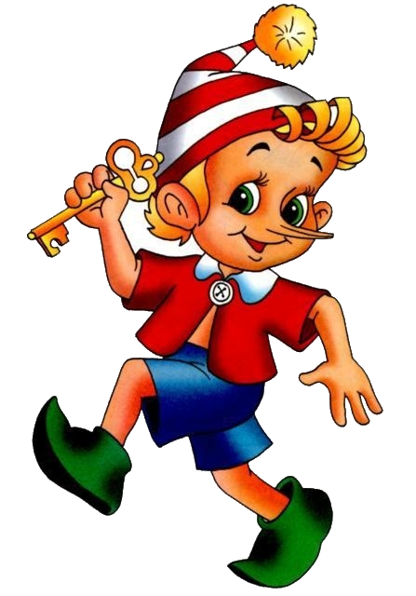
Приключения Буратино
Плешкова
Светлана Валерьевна
ГБДОУ 24 Московского района

Slide 2
Содержание
Лабиринт
Найди отличия
Раскрась картинку
Соедини по точкам
Кроссворд
Найди правильный светофор
Составь слово
Как правильно переходить дорогу

Slide 3
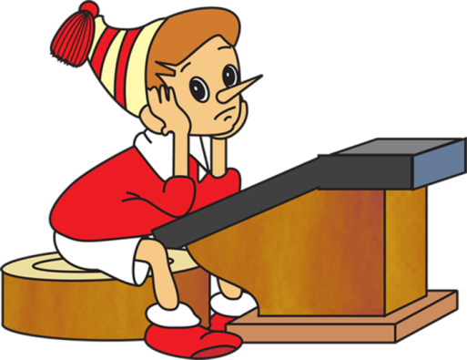
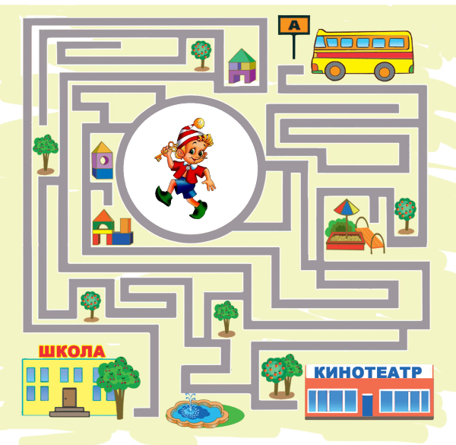
Помоги Буратино найти самый короткий путь к школе.

Slide 4
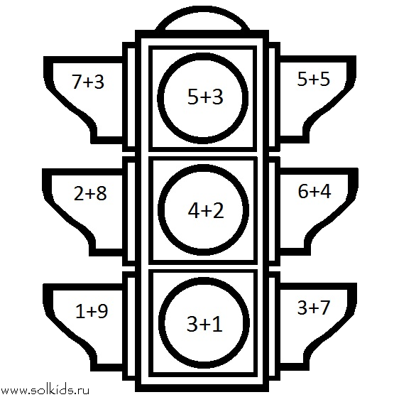
Реши примеры и раскрась светофор . 10 – черный, 8 – красный,
6 – желтый, 4 – зеленый.

Slide 5
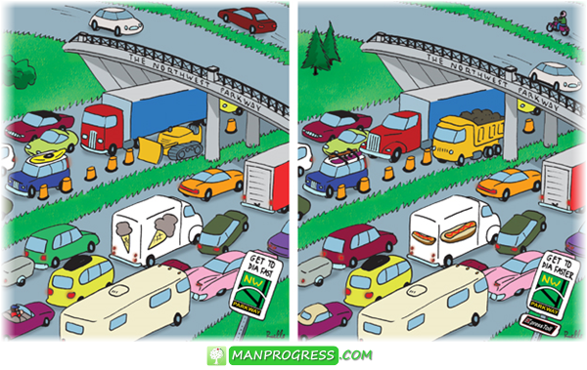
Найди отличия.

Slide 6
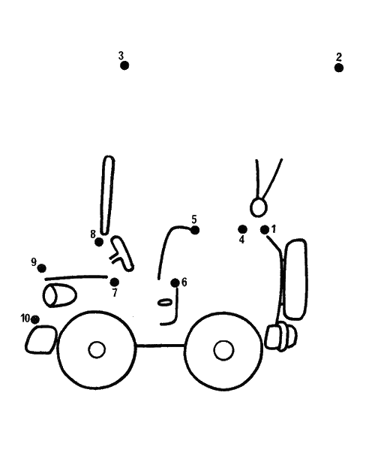
Соедини по точкам.

Slide 7
Вопрос №1
Место есть для перехода,
Это знают пешеходы.
Нам его разлиновали,
Где ходить - всем показали.
Вопрос №2
Полосатая лошадка,
Её «зеброю» зовут.
Но не та, что в зоопарке,
По ней люди все идут.
Вопрос №3
Лёша с Любой ходят парой.
Где идут? По…
Вопрос №6
Глаз автомобиля.
Вопрос №9
Дом по улице идет,
На работу всех везет.
Не на курьих тонких ножках,
А в резиновых сапожках.
Вопрос №11
Наш автобус ехал – ехал,
И к площадочке подъехал,
А на ней народ скучает,
Молча транспорт ожидает.
Вопрос №8
Место где паркуются машины.
Вопрос №5
Шагаешь – впереди лежит, Оглянешься – домой бежит.
Вопрос №7
Маленькие участники дорожного движения.
Вопрос №10
Не летает, не жужжит,
Жук по улице бежит.
И горят в глазах жука
Два блестящих огонька.
Вопрос №4
Место пересечения дорог.
2.
З
4.
1.
П
Е
Р
Е
Х
О
Д
П
Ответы:
Б
Е
1,
2,
3.
Т
Р
О
Т
У
А
Р
3,
4,
А
Е
6.
5,
6,
10.
7.
К
Ф
8.
7,
8,
М
5.
Д
О
Р
О
Г
А
С
9,
10,
А
Е
Ё
Р
Т
11
Ш
Т
С
9.
А
В
Т
О
Б
У
С
И
И
Т
Я
Н
О
Н
11.
О
С
Т
А
Н
О
В
К
А
К
А

Slide 8
Вставь недостающую букву.
Д
0
Р
О
Г
А
Н
Г
Р
О
И

Slide 9
Найди правильный светофор.

Slide 10
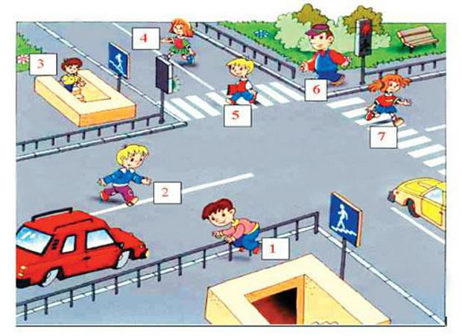
Найди ребят которые неправильно переходят дорогу.
4
3
6
5
7
2
1

Slide 11
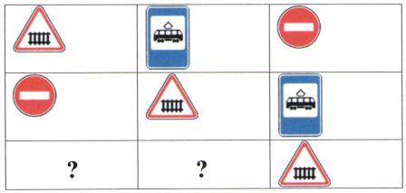
Какого дорожного знака не хватает в каждом столбике?
1
2
3

